Slide 1
111學年度桃園市國中雙語課程亮點學校
聯合觀議課
暨訪視實施計畫
相關注意事項

Slide 2
請事先開好研習系統，結束後請 記得核發研習時數。

Slide 3
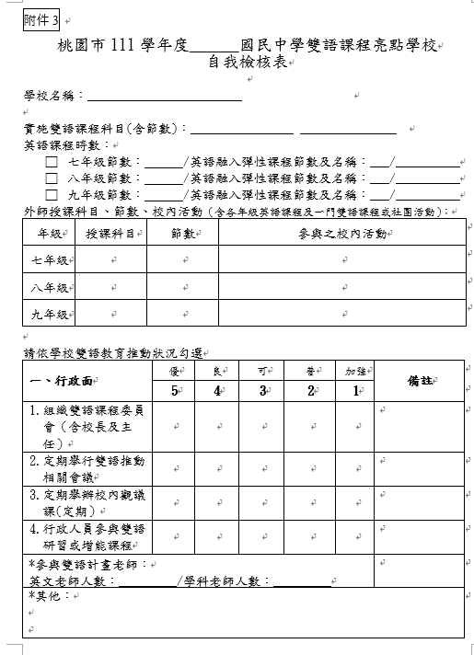

各校簡報時，
以附件3「學校
自我檢核表」
項目，逐一報告
即可；PPT內可
檢附相關照片或
資料說明。

Slide 4
各場次聯合觀議課，分組學校務必派至少1位教師前往參加觀議課，倘學校無觀議課科目相關科別雙語本師，建議推派學校同一科別教師參與共學(例:某校辦理家政科觀議課，除雙語授課教師外，亦歡迎校內家政科非雙語授課教師參加)。

Slide 5

本市雙語教師視增能需求可踴躍參與觀議課，惟每位雙語授課教師(含獨立授課雙語本師、及與外師協同之本師)必須至少參加該分區兩場次觀議課。外師若當天無課務，鼓勵參加。

Slide 6
        本市雙語教師視增能需求亦可跨區參與，惟需覈實薦派教師參與教學科目相符之場次。外師若當天無課務，鼓勵參加。
        非屬雙語課程亮點學校鼓勵自由參與並覈實薦派所屬教師出席教學科目相符之場次。

Slide 7
敬請各校積極派員參與，將納入112學年度雙語課程亮點學校申請及外師核配核配依據。

Slide 8
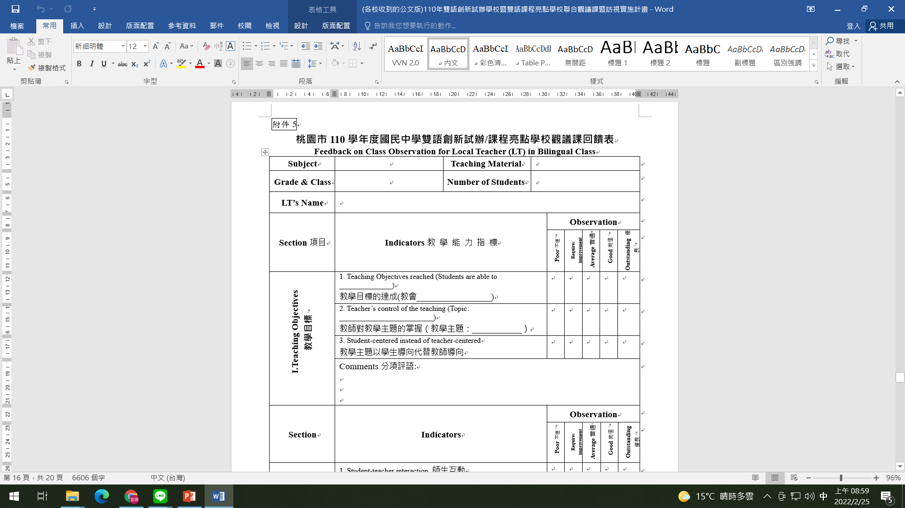
訪視當日：
準備附件1-4，供委員審閱。
準備附件1.2.5-聯合觀議課回饋表，供與會教師參考及填寫。
3.準備簽到表(可列印研習系統那份)，簽到表當天英資中心會收回，要核銷相關費用使用。

Slide 9

教育局長官桌牌:
(長官將視行程決定出席與否，可先做起來預備)
1.教育局國中科 蔡詩欣 科長
2.教育局國中科 邱欣宜 股長
3.教育局國中科 李岢庭 科員
4.英資中心主任 楊沛縈 候用校長
*各校訪視委員名單請於訪視前來電，英資中心03-3552776#231 詢問

Slide 10
✿有外師校:各校茶水及午餐/餐盒費用請用外師經費-行政業務費支應。
✿無外師校:茶水及午餐/餐盒，請學校代訂，並提供收據(抬頭：桃園市立文昌國民中學)或發票。
(統一編號：43502003)
✿上午場若過誤餐時間，可訂便當/餐盒+茶水；下午場只提供茶水。
✿便當/餐盒:100元/人；
茶水:20元/人。

Slide 11
訪視委員領據由英資中心 統一處理。

Slide 12


辛苦了
謝謝您

